Slide 1
과목_학년학기_단원 | suhi_p_0402_01
차시명 | 02 분수의 덧셈을 해 볼까요(1)
파일명 | suhi_p_0402_01_0002
검토 | 담당
수학팀 | 오승태
문서 HISTORY
번호 | 버전 | 문서 작성일 | 내용 비고 | 작성자 (내선번호) | 검토자
1 | V 1.0 | 2022.05.06 | 문서 발생 | 오승태
2 | V 1.0 | 2022.05.09 | 1차 검토 |  | 김예림
3 | V 2.0 | 2022.05.10 | 1차 수정 | 오승태
4 | V 2.0 | 2022.05.10 | 2차 검토 |  | 김예림
5 | V 3.0 | 2022.05.10 | 2차 수정 | 오승태
6 | V 3.0 | 2022.05.10 | 3차 검토 |  | 김윤희
7 | V 4.0 | 2022.05.11 | 3차 수정 | 오승태
8
9
10
11

Slide 2
학습 단계 | 파일명 | 페이지 정보 | 프레임 수 | 자료 형태 (동영상, 애니메이션, 노래)
 | suhi_p_0402_01_0002.html | 수학 익힘 8~9쪽 | 1 | Html5
총 프레임 수 |  |  | 1

Slide 3

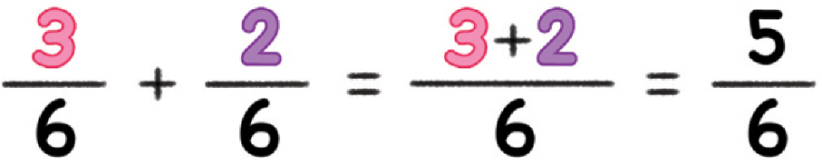
4-2
1. 분수의 덧셈과 뺄셈
02 분수의 덧셈을 해 볼까요(1)
suhi_p_0402_01_0002.html
Θ Description & Function
분수의 덧셈을 해 볼까요(1) │ 8~9쪽
개념 정리
1. 개념 정리 페이지
1
2
3
4
5
6
#1
삽화 파일명 | bg.png 초등학교 수학4-2\3_001_2015개정\수학 4-2 지도서\app\resource\contents_sub\lesson01\ops\ms_lesson01\images\ms_42_1_01_01_01

Slide 4









4-2
1. 분수의 덧셈과 뺄셈
02 분수의 덧셈을 해 볼까요(1)
suhi_p_0402_01_0002.html
Θ Description & Function
분수의 덧셈을 해 볼까요(1) │ 8~9쪽
개념 정리
1. 답 클릭 시 예 약물 함께 나타남. 처음에는 안 보임.
2. 손가락 버튼 클릭 시 정답 이미지 나타남. 손가락 깜박이는 효과 있음.
3. 풀 팝업창(다음 슬라이드)
4. 풀이 확인 팝업창(#1 풀 팝업창 다음 슬라이드)
5. 답 칸 클릭하면 답 나타남. 정답 확인 버튼은 정답 가리기로 토글 됨.
<정답 이미지>
1
2
3
4
5
6
6
12
4
12
＋ 를 그림으로 나타내 얼마인지 알아보세요.
#1
#2
6
12
4
12
10
＋ ＝
12
#4
#5
#3
삽화 파일명 | bg.png / answer_01.svg 초등학교 수학4-2\3_001_2015개정\수학 4-2 지도서\app\resource\contents_sub\lesson01\ops\ms_lesson01\images\ms_42_1_01_02_01

Slide 5





4-2
1. 분수의 덧셈과 뺄셈
02 분수의 덧셈을 해 볼까요(1)
suhi_p_0402_01_0002.html
Θ Description & Function
<쌍둥이 문제 버튼 클릭 시 나타나는 화면>
1. 답 클릭 시 예 약물 함께 나타남. 처음에는 안 보임.
2. 손가락 버튼 클릭 시 정답 이미지 나타남. 손가락 깜박이는 효과 있음.
3. 활동지 다운로드 버튼. 다운로드 되는 파일은 (4-2-1)수학익힘쌍둥이_02차시.hwp
4. 답 칸 클릭하면 답 나타남. 정답 확인 버튼은 정답 가리기로 토글 됨.
<정답 이미지>
3
9
2
9
＋ 를 그림으로 나타내 얼마인지 알아보세요.
#1
#2
3
9
2
9
5
＋ ＝
9
#3
#4
삽화 파일명 | pop_01_bg.png 박만구(2022)\4-1\3_001_2015개정\수학 4-1 지도서\app\resource\contents_sub\lesson01\ops\ms_lesson01\images\ms_41_1_01_02_01

Slide 6
4-2
1. 분수의 덧셈과 뺄셈
02 분수의 덧셈을 해 볼까요(1)
suhi_p_0402_01_0002.html
Θ Description & Function
분수의 덧셈을 해 볼까요(1) │ 8~9쪽
개념 정리
[풀이 확인 버튼 클릭 시 나타나는 화면]
1
2
3
4
5
6
6
12
4
12
＋ 를 그림으로 나타내 얼마인지 알아보세요.
풀이
6
12
4
12
10
이 10칸이므로 입니다.
1
12
10
12
＋ ＝
12

Slide 7

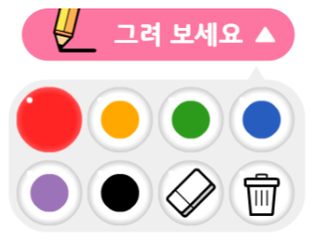
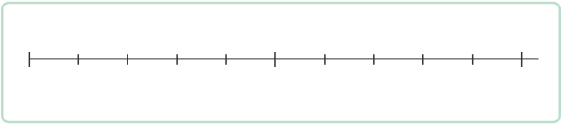



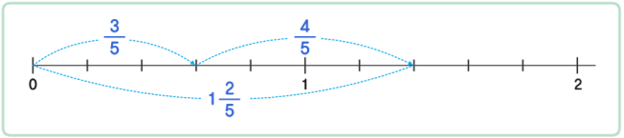
4-2
1. 분수의 덧셈과 뺄셈
02 분수의 덧셈을 해 볼까요(1)
suhi_p_0402_01_0002.html
Θ Description & Function
분수의 덧셈을 해 볼까요(1) │ 8~9쪽
개념 정리
1. 전자저작물의 그리기 툴 그대로 사용. 단, 버튼 내의 텍스트는 약물에 사용하는 YGJAL 폰트, 24px로 바꿔주세요.
[관련 기능 DVD 개발물]
초등학교 수학4-2\3_001_2015개정\수학 4-2 지도서\app\resource\contents_sub\lesson01\ops\ms_lesson01\ms_42_1_01_03_01.html
2. 답 클릭 시 예 약물 함께 나타남. 처음에는 안 보임.
3. 이너 버튼(페이지 2개)
4. 풀이 확인 팝업창(풀 팝업창 11번 슬라이드)
5. 정답 확인 클릭하면 그리기 툴로 그린 선은 사라지고 정답 이미지 나타남. 정답 확인 버튼은 정답 가리기로 토글 됨.
<정답 이미지>
1
2
3
4
5
6
3
5
4
5
＋ 를 그림으로 나타내 얼마인지 알아보세요.
#1
#2
0
1
2
#4
#5
#3
삽화 파일명 | base_01.svg / answer_01.svg (텍스트 삭제하고 따로 써 주세요.) 초등학교 수학4-2\3_001_2015개정\수학 4-2 지도서\app\resource\contents_sub\lesson01\ops\ms_lesson01\images\ms_42_1_01_03_01

Slide 8

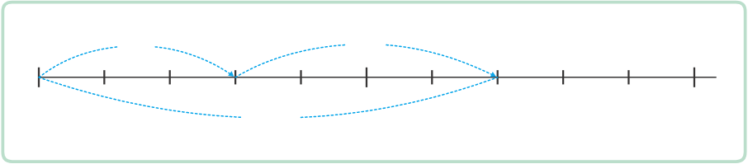


4-2
1. 분수의 덧셈과 뺄셈
02 분수의 덧셈을 해 볼까요(1)
suhi_p_0402_01_0002.html
Θ Description & Function
분수의 덧셈을 해 볼까요(1) │ 8~9쪽
개념 정리
1. 풀 팝업창(다음 슬라이드)
2. 풀이 확인 팝업창(풀 팝업창 11번 슬라이드)
3. 답 칸 클릭하면 답 나타남. 정답 확인 버튼은 정답 가리기로 토글 됨.
1
2
3
4
5
6
3
5
4
5
＋ 를 그림으로 나타내 얼마인지 알아보세요.
3
5
4
5
0
1
2
5
1
2
3
5
4
5
3
4
7
2
＋
5
5
5
＋ ＝ ＝ ＝
1
#1
#2
#3

Slide 9

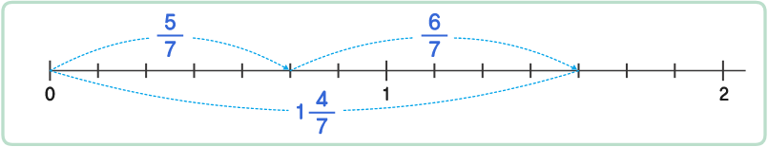
4-2
1. 분수의 덧셈과 뺄셈
02 분수의 덧셈을 해 볼까요(1)
suhi_p_0402_01_0002.html
Θ Description & Function
<쌍둥이 문제 버튼 클릭 시 나타나는 화면>
1. 답 클릭 시 예 약물 함께 나타남. 처음에는 안 보임.
2. 활동지 다운로드 버튼. 다운로드 되는 파일은 (4-2-1)수학익힘쌍둥이_02차시.hwp
3. 이너 버튼(페이지 2개)
4. 정답 확인 클릭하면 그리기 툴로 그린 선은 사라지고 정답 이미지 나타남. 정답 확인 버튼은 정답 가리기로 토글 됨.
<정답 이미지>
5
7
6
7
＋ 을 그림으로 나타내 얼마인지 알아보세요.
#1
0
1
2
#2
#3
#4
삽화 파일명 | base_02.svg / answer_02.svg (텍스트 삭제하고 따로 써 주세요.) 초등학교 수학4-2\3_001_2015개정\수학 4-2 지도서\app\resource\contents_sub\lesson01\ops\ms_lesson01\images\ms_42_1_01_03_01

Slide 10
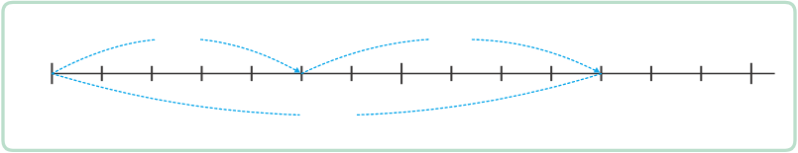
4-2
1. 분수의 덧셈과 뺄셈
02 분수의 덧셈을 해 볼까요(1)
suhi_p_0402_01_0002.html
Θ Description & Function
<쌍둥이 문제 버튼 클릭 시 나타나는 화면>
1. 정답 확인 클릭하면 그리기 툴로 그린 선은 사라지고 정답 확인 버튼은 정답 가리기로 토글 됨.
5
7
6
7
＋ 을 그림으로 나타내 얼마인지 알아보세요.
5
7
6
7
0
1
4
7
1
2
5
7
6
7
5
6
11
4
＋
7
7
7
＋ ＝ ＝ ＝
1
#1
삽화 파일명 | base_02.svg / answer_02.svg 초등학교 수학4-2\3_001_2015개정\수학 4-2 지도서\app\resource\contents_sub\lesson01\ops\ms_lesson01\images\ms_42_1_01_03_01

Slide 11
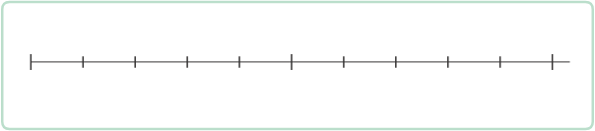
4-2
1. 분수의 덧셈과 뺄셈
02 분수의 덧셈을 해 볼까요(1)
suhi_p_0402_01_0002.html
Θ Description & Function
분수의 덧셈을 해 볼까요(1) │ 8~9쪽
[풀이 확인 버튼 클릭 시 나타나는 화면]
개념 정리
1
2
3
4
5
6
3
5
4
5
＋ 를 그림으로 나타내 얼마인지 알아보세요.
풀이
0
1
2
그림에서 작은 눈금 한 칸은 을 나타냅니다. ＋ 는 씩 3＋4＝7(칸) 간 것과 같습니다. 씩 7칸은 이므로 1 입니다.
1
5
3
5
4
5
1
5
1
5
7
5
2
5
3
5
4
5
＋
5
5
5
＋ ＝ ＝ ＝
3
4
7
1
2
3
5
4
5
3＋4
5
7
5
2
5
＋ ＝ ＝ ＝1

Slide 12


4-2
1. 분수의 덧셈과 뺄셈
02 분수의 덧셈을 해 볼까요(1)
suhi_p_0402_01_0002.html
Θ Description & Function
분수의 덧셈을 해 볼까요(1) │ 8~9쪽
개념 정리
풀 팝업창(다음 슬라이드)
풀이 확인 팝업창(#1 풀 팝업창 다음 슬라이드)
답 칸 클릭하면 답 나타남. 정답 확인 버튼은 정답 가리기로 토글 됨.
1
2
3
4
5
6
안에 알맞은 수를 써넣으세요.
5
8
1
8
7
8
1
8
는 이 개, 은 이 개이므로
＋ 은 이 모두 개입니다.
＋ ＝ ＝ ＝
5
7
5
8
7
8
1
8
12
7
12
5
8
4
5
8
7
8
＋
8
8
1
#1
#2
#3

Slide 13
4-2
1. 분수의 덧셈과 뺄셈
02 분수의 덧셈을 해 볼까요(1)
suhi_p_0402_01_0002.html
Θ Description & Function
<쌍둥이 문제 버튼 클릭 시 나타나는 화면>
활동지 다운로드 버튼. 다운로드 되는 파일은 (4-2-1)수학익힘쌍둥이_02차시.hwp
답 칸 클릭하면 답 나타남. 정답 확인 버튼은 정답 가리기로 토글 됨.
안에 알맞은 수를 써넣으세요.
5
9
1
9
7
9
1
9
는 이 개, 은 이 개이므로
＋ 은 이 모두 개입니다.
＋ ＝ ＝ ＝
5
7
5
9
7
9
1
9
12
7
12
5
9
3
5
9
7
9
＋
9
9
1
#1
#2

Slide 14
4-2
1. 분수의 덧셈과 뺄셈
02 분수의 덧셈을 해 볼까요(1)
suhi_p_0402_01_0002.html
Θ Description & Function
분수의 덧셈을 해 볼까요(1) │ 8~9쪽
개념 정리
[풀이 확인 버튼 클릭 시 나타나는 화면]
1
2
3
4
5
6
안에 알맞은 수를 써넣으세요.
5
8
1
8
7
8
1
8
는 이 개, 은 이 개이므로
＋ 은 이 모두 개입니다.
＋ ＝ ＝ ＝
풀이
5
7
는 이 5개, 은 이 7개이므로 ＋ 은 이 모두 12개입니다. 이 12개이면 이므로 1 입니다.
5
8
1
8
5
8
7
8
7
8
1
8
1
8
5
8
7
8
1
8
12
1
8
12
8
4
8
7
12
5
8
4
5
8
7
8
＋
8
8
1
5
8
7
8
5＋7
8
12
8
4
8
＋ ＝ ＝ ＝1

Slide 15

4-2
1. 분수의 덧셈과 뺄셈
02 분수의 덧셈을 해 볼까요(1)
suhi_p_0402_01_0002.html
Θ Description & Function
분수의 덧셈을 해 볼까요(1) │ 8~9쪽
개념 정리
풀 팝업창(다음 슬라이드)
풀이 확인 팝업창(#1 풀 팝업창 다음 슬라이드)
답 칸 클릭하면 답 나타남. 정답 확인 버튼은 정답 가리기로 토글 됨.
1
2
3
4
5
6
계산해 보세요.
1(＝ )
3
7
2
7
5
7
2
5
3
5
5
5
＋ ＝
＋ ＝
1 (＝ )
1 (＝ )
4
8
6
8
2
8
10
8
5
9
7
9
3
9
12
9
＋ ＝
＋ ＝
#1
#2
#3

Slide 16
4-2
1. 분수의 덧셈과 뺄셈
02 분수의 덧셈을 해 볼까요(1)
suhi_p_0402_01_0002.html
Θ Description & Function
<쌍둥이 문제 버튼 클릭 시 나타나는 화면>
활동지 다운로드 버튼. 다운로드 되는 파일은 (4-2-1)수학익힘쌍둥이_02차시.hwp
답 칸 클릭하면 답 나타남. 정답 확인 버튼은 정답 가리기로 토글 됨.
계산해 보세요.
4
7
2
7
6
7
2
9
4
9
6
9
＋ ＝
＋ ＝
1 (＝ )
1 (＝ )
4
7
6
7
3
7
10
7
5
8
7
8
4
8
12
8
＋ ＝
＋ ＝
#1
#2

Slide 17
4-2
1. 분수의 덧셈과 뺄셈
02 분수의 덧셈을 해 볼까요(1)
suhi_p_0402_01_0002.html
Θ Description & Function
분수의 덧셈을 해 볼까요(1) │ 8~9쪽
개념 정리
[풀이 확인 버튼 클릭 시 나타나는 화면]
1
2
3
4
5
6
계산해 보세요.
1(＝ )
3
7
2
7
5
7
2
5
3
5
5
5
＋ ＝
＋ ＝
풀이
3
7
2
7
3＋2
7
5
7
2
5
3
5
5
5
＋ ＝ ＝
＋ ＝ ＝1
1 (＝ )
1 (＝ )
4
8
6
8
2
8
10
8
5
9
7
9
3
9
12
9
＋ ＝
＋ ＝
4
8
6
8
4＋6
8
10
8
2
8
5
9
7
9
12
9
3
9
＋ ＝ ＝ ＝1
＋ ＝ ＝1

Slide 18

4-2
1. 분수의 덧셈과 뺄셈
02 분수의 덧셈을 해 볼까요(1)
suhi_p_0402_01_0002.html
Θ Description & Function
분수의 덧셈을 해 볼까요(1) │ 8~9쪽
개념 정리
1. 전자저작물의 그리기 툴 그대로 사용. 단, 버튼 내의 텍스트는 약물에 사용하는 YGJAL 폰트, 24px로 바꿔주세요.
2. 정답 확인 버튼 클릭 시 예 약물 함께 나타남. 처음에는 안 보임.
3. 정답 확인 클릭 시 나타남. 처음에는 파란색 표시 안 보임
4. 이너 버튼(페이지 2개)
5. 풀이 확인 팝업창( 22번 슬라이드)
6. 정답 확인 클릭하면 그리기 툴로 그린 선은 사라지고 파란색 O 나타남. 정답 확인 버튼은 정답 가리기로 토글 됨.
[관련 기능 DVD 개발물]
초등학교 수학4-2\3_001_2015개정\수학 4-2 지도서\app\resource\contents_sub\lesson01\ops\ms_lesson01\ms_42_1_01_06_01.html
1
2
3
4
5
6
계산이 잘못된 부분을 찾아 바르게 고쳐 보세요.
#1
#2
2
6
3
6
2＋3
6＋6
5
12
＋ ＝ ＝
#3
#3
#5
#6
#4

Slide 19
4-2
1. 분수의 덧셈과 뺄셈
02 분수의 덧셈을 해 볼까요(1)
suhi_p_0402_01_0002.html
Θ Description & Function
분수의 덧셈을 해 볼까요(1) │ 8~9쪽
개념 정리
1. 두번째 이너탭에서는 예 약물과 O표시가 처음부터 보임. (첫번째 이너탭과 위치 똑같이 맞춰주세요.)
2. 풀 팝업창(다음 슬라이드)
3. 풀이 확인 팝업창(22번 슬라이드)
4. 정답 확인 클릭하면 그리기 툴로 그린 선은 사라지고 정답 확인 버튼은 정답 가리기로 토글 됨.
1
2
3
4
5
6
계산이 잘못된 부분을 찾아 바르게 고쳐 보세요.
#1
2
6
3
6
2＋3
6＋6
5
12
＋ ＝ ＝
#1
#1
2
6
3
6
2＋3
6
5
6
＋ ＝ ＝
#2
#3
#4

Slide 20
4-2
1. 분수의 덧셈과 뺄셈
02 분수의 덧셈을 해 볼까요(1)
suhi_p_0402_01_0002.html
Θ Description & Function
<쌍둥이 문제 버튼 클릭 시 나타나는 화면>
1. 정답 확인 버튼 클릭 시 예 약물 함께 나타남. 처음에는 안 보임.
2. 정답 확인 버튼 클릭시 나타남. 처음에는 파란색 표시 안 보임
3. 활동지 다운로드 버튼. 다운로드 되는 파일은 (4-2-1)수학익힘쌍둥이_02차시.hwp
4. 정답 확인 클릭하면 그리기 툴로 그린 선은 사라지고 파란색 O 나타남. 정답 확인 버튼은 정답 가리기로 토글 됨.
계산이 잘못된 부분을 찾아 바르게 고쳐 보세요.
#1
4
7
2
7
4＋2
7＋7
6
14
＋ ＝ ＝
#2
#2
#3
#4

Slide 21
4-2
1. 분수의 덧셈과 뺄셈
02 분수의 덧셈을 해 볼까요(1)
suhi_p_0402_01_0002.html
Θ Description & Function
<쌍둥이 문제 버튼 클릭 시 나타나는 화면>
두번째 이너탭에서는 예 약물과 O표시가 처음부터 보임. (첫번째 이너탭과 위치 똑같이 맞춰주세요.)
2. 정답 확인 클릭하면 그리기 툴로 그린 선은 사라지고 정답 확인 버튼은 정답 가리기로 토글 됨.
계산이 잘못된 부분을 찾아 바르게 고쳐 보세요.
#1
4
7
2
7
4＋2
7＋7
6
14
＋ ＝ ＝
#1
#1
4
7
2
7
4＋2
7
6
7
＋ ＝ ＝
#2

Slide 22
4-2
1. 분수의 덧셈과 뺄셈
02 분수의 덧셈을 해 볼까요(1)
suhi_p_0402_01_0002.html
Θ Description & Function
분수의 덧셈을 해 볼까요(1) │ 8~9쪽
개념 정리
[풀이 확인 버튼 클릭 시 나타나는 화면]
1
2
3
4
5
6
계산이 잘못된 부분을 찾아 바르게 고쳐 보세요.
2
6
3
6
2＋3
6＋6
5
12
＋ ＝ ＝
2
6
3
6
2＋3
6
5
6
＋ ＝ ＝
풀이
분모가 같은 분수의 덧셈은 분모는 그대로 두고 분자끼리 더합니다.

Slide 23


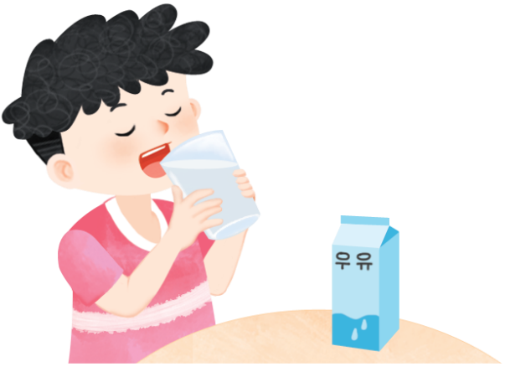


4-2
1. 분수의 덧셈과 뺄셈
02 분수의 덧셈을 해 볼까요(1)
suhi_p_0402_01_0002.html
Θ Description & Function
분수의 덧셈을 해 볼까요(1) │ 8~9쪽
개념 정리
중요 표시 추가
풀 팝업창(다음 슬라이드)
풀이 확인 팝업창(25번 슬라이드)
답 칸 클릭하면 답 나타남. 정답 확인 버튼은 정답 가리기로 토글 됨.
1
2
3
4
5
6
4
9
2
9
민준이는 우유를 어제는 L, 오늘은 L마셨습니다. 어제와 오늘 마신 우유가 모두 몇 L인지 구하는 풀이 과정을 쓰고 답을 구해보세요.
#1
4
9
2
9
4＋2
9
6
9
＋ ＝ ＝
6
9
L
#3
#4
#2
삽화 파일명 | bg.png 초등학교 수학4-2\3_001_2015개정\수학 4-2 지도서\app\resource\contents_sub\lesson01\ops\ms_lesson01\images\ms_42_1_01_07_01

Slide 24
4-2
1. 분수의 덧셈과 뺄셈
02 분수의 덧셈을 해 볼까요(1)
suhi_p_0402_01_0002.html
Θ Description & Function
<쌍둥이 문제 버튼 클릭 시 나타나는 화면>
1. 활동지 다운로드 버튼. 다운로드 되는 파일은 (4-2-1)수학익힘쌍둥이_02차시.hwp
2. 답 칸 클릭하면 답 나타남. 정답 확인 버튼은 정답 가리기로 토글 됨.
7
9
4
9
연준이는 우유를 어제는 L, 오늘은 L 마셨습니다. 어제와 오늘 마신 우유가 모두 몇 L인지 구하는 풀이 과정을 쓰고 답을 구해보세요.
7
9
4
9
7＋4
9
11
9
2
9
＋ ＝ ＝ ＝1
2
9
1 L
#1
#2

Slide 25
4-2
1. 분수의 덧셈과 뺄셈
02 분수의 덧셈을 해 볼까요(1)
suhi_p_0402_01_0002.html
Θ Description & Function
분수의 덧셈을 해 볼까요(1) │ 8~9쪽
개념 정리
[풀이 확인 버튼 클릭 시 나타나는 화면]
1
2
3
4
5
6
4
9
2
9
민준이는 우유를 어제는 L, 오늘은 L마셨습니다. 어제와 오늘 마신 우유가 모두 몇 L인지 구하는 풀이 과정을 쓰고 답을 구해보세요.
풀이
4
9
2
9
4＋2
9
6
9
＋ ＝ ＝
4
9
1
9
2
9
1
9
4
9
2
9
1
9
는 이 4개, 는 이 2개이므로 ＋ 는 이 6개인
입니다. 따라서 어제와 오늘 마신 우유는 ＋ ＝ (L)입니다.
6
9
6
9
4
9
2
9
6
9
L

